Slide 1
Przykład wykonania analizy rynku budynków jednorodzinnych do celu ustalenia odszkodowania z powodu stygmatyzacji lokalnego rynku na przykładzie OOU lotniska Kraków-Balice
III Seminarium „Szacowanie nieruchomości metodą dyferencyjną” z warsztatami dla rzeczoznawców majątkowych
„Określanie zmniejszenia wartości nieruchomości metodą dyferencyjną w OOU lotnisk, dróg, linii kolejowych i zakładów przemysłowych”
dr inż. Ewelina Wójciak
Kraków, 21.09.2021 r.

Slide 2
Odezwa Sądu
…wykonanie opinii, na okoliczność wyceny utraty wartości rynkowej nieruchomości położonej w Krakowie … spowodowanej wejściem w życie Uchwały nr XXXII/470/09 Sejmiku Województwa Małopolskiego z dnia 25 maja 2009 r.

Slide 3
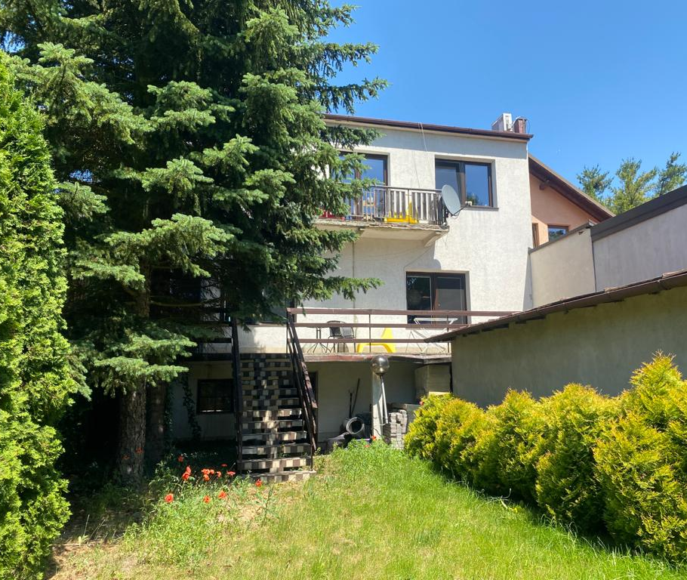
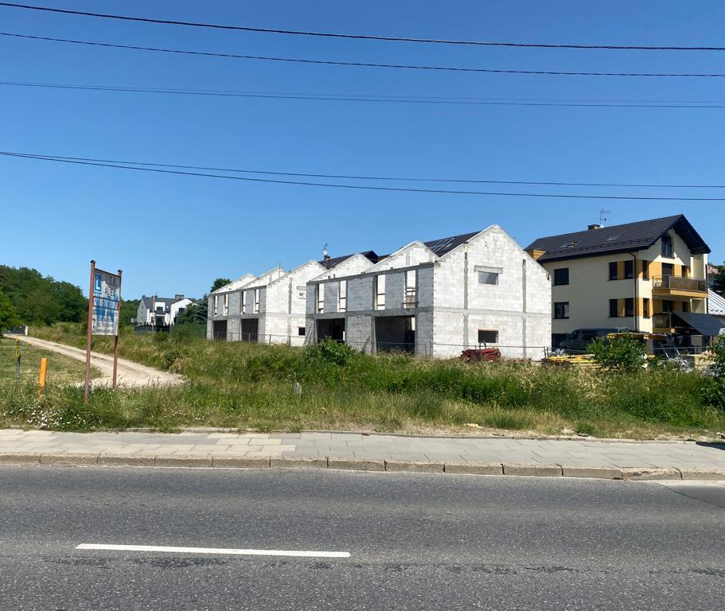
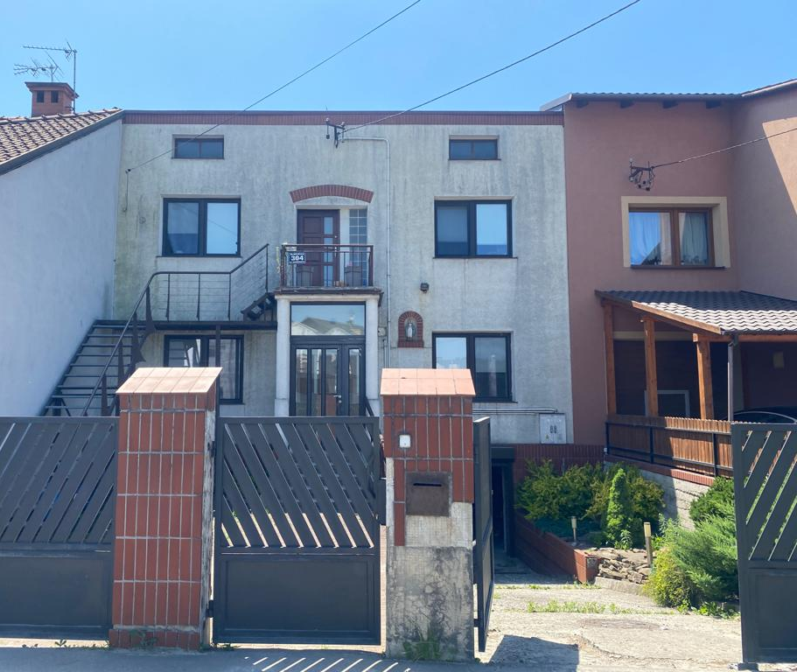
Nieruchomość/Otoczenie

Slide 4
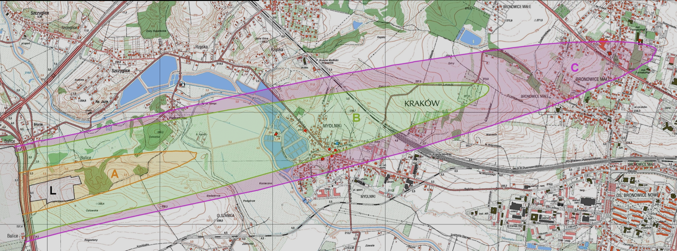
Strefa B
Strefa ograniczonego użytkowania oznaczona symbolem „B”, stanowi obszar, którego granicę wyznacza od zewnątrz izolinia LDWN = 55 dB, od wewnątrz maksymalny zasięg izolinii LN = 50 dB, LDWN = 60 dB lub granica lotniska.
W strefie B ustanawia się zakaz lokalizowania i budowy nowych obiektów szpitali, domów opieki, oraz zabudowy związanej ze stałym lub wielogodzinnym pobytem dzieci i młodzieży.

Slide 5
Analiza rynku
Ograniczona liczba danych transakcyjnych
Ograniczona liczba ofert
Zbieżność cenowa
Konieczność rozszerzenia obszaru analizy

Slide 6
Wycena w strefie 6410.76 zł/m2 W = 910 000 zł
Cecha rynkowa | Udział wagowy cechy rynkowej [%] | Udział kwotowy cechy rynkowej [zł/m²] | Rozpiętość skali cechy rynkowej | Udział kwotowy na jednostkę skali cechy rynkowej [zł] | Cechy wycenianej nieruchomości | Nieruchomość nr 1 |  | Nieruchomość nr 2 |  | Nieruchomość nr 3
 |  |  |  |  |  | Ocena cechy rynkowej | Poprawka [zł/m²] | Ocena cechy rynkowej | Poprawka [zł/m²] | Ocena cechy rynkowej | Poprawka [zł/m²]
Lokalizacja i otocznie | 20% | 502,19 | 1 | 502,19 | 2 | 2 | 0,00 | 2 | 0,00 | 3 | -502,19
Dojazd i skomunikowanie | 10% | 251,10 | 2 | 125,55 | 3 | 2 | 125,55 | 2 | 125,55 | 1 | 251,10
Wielkość i zagospodarowanie działki | 15% | 376,64 | 2 | 188,32 | 3 | 2 | 188,32 | 2 | 188,32 | 1 | 376,64
Wielkość i funkcjonalność budynku | 15% | 376,64 | 2 | 188,32 | 3 | 2 | 188,32 | 3 | 0,00 | 1 | 376,64
Stan techniczny i standard budynku | 30% | 753,29 | 2 | 376,64 | 2 | 1 | 376,64 | 3 | -376,64 | 2 | 0,00
Rodzaj zabudowy | 10% | 251,10 | 1 | 251,10 | 1 | 1 | 0,00 | 1 | 0,00 | 2 | -251,10
 | 100% | 2510,95 |  | ∑popr [zł/m2] |  |  | 878,83 |  | -62,77 |  | 251,09
 |  |  |  | C_{i} [zł/m2] |  |  | 4906,37 |  | 7417,32 |  | 5841,45
 |  |  |  | (C + ∑popr)_{i} [zł/m2] |  |  | 5785,20 |  | 7354,55 |  | 6092,54

Slide 7
Wycena poza strefą 6483.17 zł/m2 W = 920 000 zł
Cecha rynkowa | Udział wagowy cechy rynkowej [%] | Udział kwotowy cechy rynkowej [zł/m²] | Rozpiętość skali cechy rynkowej | Udział kwotowy na jednostkę skali cechy rynkowej [zł] | Cechy wycenianej nieruchomości | Nieruchomość nr 1 |  | Nieruchomość nr 2 |  | Nieruchomość nr 3
 |  |  |  |  |  | Ocena cechy rynkowej | Poprawka [zł/m²] | Ocena cechy rynkowej | Poprawka [zł/m²] | Ocena cechy rynkowej | Poprawka [zł/m²]
Lokalizacja i otocznie | 20% | 1084,63 | 2 | 542,32 | 2 | 3 | -542,32 | 2 | 0,00 | 1 | 542,32
Dojazd i skomunikowanie | 10% | 542,32 | 1 | 542,32 | 3 | 3 | 0,00 | 2 | 542,32 | 3 | 0,00
Wielkość i zagospodarowanie działki | 15% | 813,47 | 2 | 406,74 | 3 | 3 | 0,00 | 1 | 813,48 | 3 | 0,00
Wielkość i funkcjonalność budynku | 15% | 813,47 | 2 | 406,74 | 3 | 3 | 0,00 | 2 | 406,74 | 1 | 813,48
Stan techniczny i standard budynku | 30% | 1626,95 | 2 | 813,47 | 2 | 3 | -813,47 | 1 | 813,47 | 2 | 0,00
Rodzaj zabudowy | 10% | 542,32 | 2 | 271,16 | 1 | 3 | -542,32 | 1 | 0,00 | 3 | -542,32
 | 100% | 5423,16 |  | ∑popr [zł/m2] |  |  | -1898,11 |  | 2576,01 |  | 813,48
 |  |  |  | C_{i} [zł/m2] |  |  | 9318,82 |  | 3895,66 |  | 4743,66
 |  |  |  | (C + ∑popr)_{i} [zł/m2] |  |  | 7420,71 |  | 6471,67 |  | 5557,14

Slide 8
Testowanie dwóch wartości przeciętnych dla potrzeb wykazania wpływu stref OOU na wartość rynkową nieruchomości
Średnia z obszarów objętych strefą i jej najbliższego sąsiedztwa.
okres analizy: 5 lat, trend: 5%, n_{Y} = 13,
Wśr = 6170.93 zł/m2
σ_{y}² = 2033.61
Średnia z obszarów nieobjętych strefą, podobnych pod względem lokalizacyjnym i substancji zabudowy.
okres analizy: 5 lat, trend: 5%, n_{X} = 16,
Wśr = 6260.56 zł/m2
σ_{x}² = 1814.15

Slide 9
Test dla n < 30 (mniej niż 30 transakcji w obu próbach)
W pierwszej kolejności należy zweryfikować warunek σ_{x} ~ σ_{y} (odchylenie standardowe obu populacji jest porównywalne).
Procedura ta jest realizowana z wykorzystaniem testu statystycznego porównującego wariancję obu populacji z zastosowaniem rozkładu F-Snedecora (posiada wszystkie wartości krytyczne większe od 1).
HO: σ_{x}² = σ_{y}²
H1: σ_{x}² < σ_{y}² (ustalamy na podstawie wyników obserwacji)
Statystykę testową wyznaczamy z zastosowaniem wzoru:
$F=\frac{{\hat{σ}}_{y}^{2}}{{\hat{σ}}_{x}^{2}}$ = 1.256
Wynik porównujemy z wartością krytyczną rozkładu F-Snedecora dla zadanego poziomu istotności i liczby stopni swobody k_{x} = n_{x} – 1 oraz k_{y} = n_{y} – 1 obu populacji (odczytujemy z tablic statystycznych):
F(α, k_{y}, k_{x}) F(0,05, 12, 15) = 2,48
Jeżeli F < F(α, k_{y}, k_{x}), nie ma podstaw do odrzucenia H0
Jeżeli F > F(α, k_{y}, k_{x}), odrzucamy HO na korzyść H1

Slide 10
Rozkład t -Studenta
Gdy zachodzi pierwszy z warunków, formułujemy następującą hipotezę zerową i hipotezę alternatywną:
HO: $\hat{X}=\hat{Y}$
H1: $\hat{X}>\hat{Y}$
Statystykę testową wyznaczamy z zastosowaniem wzoru:
$T=\frac{\hat{X}−\hat{Y} }{\sqrt{\frac{k_{x}×{\hat{σ}}_{x}^{2}+k_{y}×{\hat{σ}}_{y}^{2}}{n_{x}+n_{y}−2}×\frac{n_{x}+n_{y}}{n_{x}×n_{y}}}}$ = 0.125
Wynik porównujemy z wartością krytyczną rozkładu t-Studenta dla zadanego poziomu istotności i liczby stopni swobody $k=n_{x}+n_{y}−2$ (odczytujemy z tablic statystycznych)
t(2α, k) = 1.703
Jeżeli T < t(2α, k), nie ma podstaw do odrzucenia H0, wówczas dwie porównywane wartości przeciętne są sobie równe. Wprowadzenie strefy OOU nie spowodowało obniżenia wartości nieruchomości.

Slide 11
Wady
Mała próba
Duża bezwładność

Slide 12
Dziękuję za uwagę

